Slide 1
IMPLEMENTACIÓN DE AGUA DE INYECCIÓN PARA FRACTURAS HIDRÁULICAS EN YACIMIENTOS DE YPF REGIONAL SUR
Carlos Touyaa ¹. Luciana García Eiler ². Pablo Roberto Junco ¹. Martín Sanchez ¹. Marcela Zaira Mucci ². María Clara Pagliaricci ². Luciano Conforti ¹. Daniel Assan ¹
1. YPF S.A.
2. YPF Tecnología S.A.

Slide 2
AGENDA
1. ALCANCE Y OBJETIVOS
6. INVESTIGACIÓN Y-TEC
2. POTENCIAL IMPACTO AMBIENTAL
7. SISTEMA DE FLUIDO
3. CONTEXTO ACTUAL
8. PROTOCOLO DE PRUEBA
4. ANTECEDENTES
9. RESULTADOS
5. DESAFÍOS TÉCNICOS
10. CONCLUSIONES

Slide 3
ALCANCE
  Desarrollar una alternativa para disminuir el consumo de agua dulce en las fracturas hidráulicas en la Regional Sur.
  Determinar la factibilidad técnica y económica del proyecto para una futura masificación de la tecnología.
  Los pilotos de prueba abarcan las zonas de Cañadón Seco-León y Las Heras
OBJETIVOS
  Disminuir el consumo de agua dulce para operaciones de fracturamiento hidráulico.
  Optimizar el recurso logístico disminuyendo las distancias de transporte de agua y aumentando el factor de utilización de los camiones destinados a tal fin.
  Validar las conclusiones obtenidas en el primer protocolo realizado en el año 2017.

Slide 4
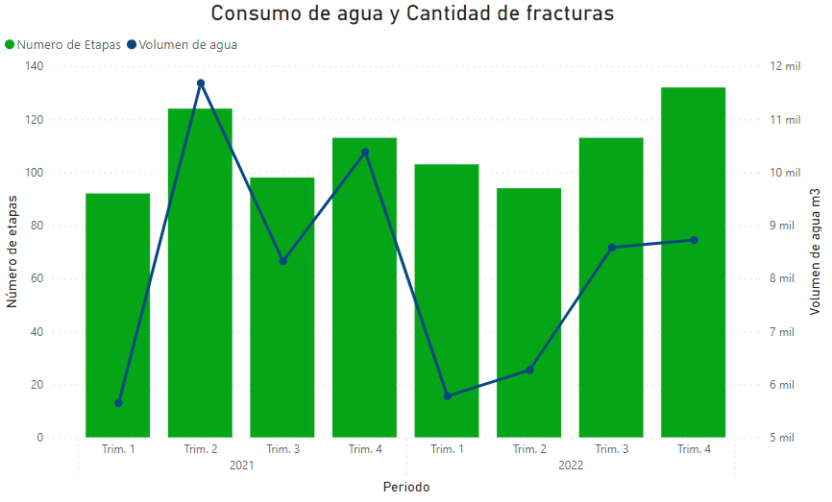
POTENCIAL IMPACTO AMBIENTAL POSITIVO
CONSUMO DE AGUA Y CANTIDAD DE FRACTURAS
Consumo 2021
36,03 mil
m³ de agua
AGUA DULCE
Consumo 2022
29,35 mil
m³ de agua
Consumo ANUAL
26,7
m³ de gasoil
GASOIL
AHORRO PROMEDIO DE DISTANCIA 55,5 km POR ETAPA

Slide 5
CONTEXTO ACTUAL
SITUACIÓN MEDIOAMBIENTAL
SITUACIÓN LOGÍSTICA
SITUACIÓN DEL AGUA DE PRODUCCIÓN
  Localidades al norte de la provincia de Santa Cruz enfrentan escasez de agua.
  La Secretaría de Estado de Ambiente promueve el uso racional y sostenible del agua.
  Pocos camiones disponibles para transporte de agua dulce con baja utilización debido a demanda intermitente.
  Grandes distancias entre cargaderos y pozos generando sobrecostos y demoras.
  Problema de exceso de producción de agua en la región.
  Necesidad de inversión en pozos marginales para inyectar el exceso de agua.
Notes:
Situación medioambiental actual
Según un comunicado de la Secretaría de Estado de Ambiente (en adelante SEA), las localidades ubicadas al norte de la provincia de Santa Cruz enfrentan una situación crítica debido a la escasez del recurso hídrico. La Secretaría se manifestó promoviendo el uso racional y sostenible del agua, así como su conservación, priorizando su usufructo en el abastecimiento de las poblaciones, en miras de contribuir al cumplimiento de la Meta 6.4 de los Objetivos de Desarrollo Sostenible de la Agenda 2030.
Meta 6.4) “Aumentar considerablemente el uso eficiente de los recursos hídricos en todos los sectores y asegurar la sostenibilidad de la extracción y el abastecimiento de agua dulce para hacer frente a la escasez de agua y reducir el número de personas que sufren falta de agua.”
Situación logística actual
Situación Agua dulce
En Santa Cruz hay escasez del recurso hídrico, se requiere mucho tiempo para cargar el agua y se tiene pocos cargaderos de agua dulce para fractura: CAM (Las Heras), Mansilla (Las Heras) y Pico Truncado.
Logística dispone de 5 camiones exclusivos para transporte de agua dulce que no se usan para agua de inyección. Dado que la demanda es intermitente hay tiempos en que los camiones no se usan, pero igualmente se pagan, generando un bajo factor de utilización. Debido a que los cargaderos de agua dulce están en Las Heras y Pico truncado, las distancias recorridas para abastecer las fracturas realizadas en yacimientos tales como Los Perales, El Guadal, Estancia Cholita, entre otros, son muy grandes generando sobrecostos y grandes demoras en los equipos ante eventualidades que requieran reabastecimiento de agua.
Situación Agua de Inyección
Hay cinco cargaderos seleccionados para la provisión de agua para fractura, pero podrían sumarse otros puntos de carga (satélites o nuevos cargaderos) una vez que se avance con el proyecto.
Existe una problemática en la región debido a un exceso de producción de agua lo cual requiere que los activos inviertan dinero en pozos marginales para inyectar ese exceso. El desarrollo de este proyecto tendrá un impacto positivo en esta situación generando un ahorro indirecto por el uso de dichos excesos.
Logística dispone de 10 camiones para utilizar con agua de inyección que no se utilizan para agua dulce. Si bien la producción de agua en las plantas de tratamiento de agua (en adelante PTA) es alta el caudal para carga en camiones es bajo (similar al de agua dulce). Esta situación puede revertirse en fracturas de gran envergadura utilizando flexipipe conectando un satélite directo a los tanques de fractura. La distancia de los cargaderos de agua de inyección a los pozos es inferior respecto a los cargaderos de agua dulce, lo que lleva a una disminución de los costos de transporte y un mejor tiempo de respuesta ante posibles eventualidades que requieran reabastecimiento de agua.

Slide 6
COMPARACIÓN CONSUMO DE AGUA DULCE Y AGUA DE INYECCIÓN
Beneficios | Agua dulce | Agua de inyección
Disponibilidad | Escasa en la región | Más accesible y disponible en la zona
Cargaderos | Menor número de cargaderos habilitados | Mayor número de cargaderos habilitados para la carga y descarga
Accesibilidad | Restricciones en el suministro | Todas las compañías están habilitadas para la carga y descarga
Impacto ambiental | Mayor impacto ambiental debido a la escases del agua dulce en la región | Menor impacto ambiental debido a la reducción del consumo de agua dulce
Costos operativos | Mayor costo operativo debido a mayores distancias | Reducción de los costos operativos debido a la cercanía de los puntos de carga
Notes:
Beneficios asociados al uso de agua de proceso en las estimulaciones
El uso de agua dulce en las estimulaciones hidráulicas presenta varias desventajas en los yacimientos de Santa Cruz y Chubut. En la diapositiva se detallan las limitaciones y desafíos asociados al uso de este recurso frente a los beneficios asociados al uso de agua de inyección.

Slide 7
ANTECEDENTES – FRACTURAS REALIZADAS EN 2017
MUESTRA DE GEL ROTO
CRECIMIENTO BACTERIANO
CONSUMO DE SUSTRATO EN LA MUESTRA
Notes:
Antecedentes
Entre los años 2016 y 2018 se realizó un trabajo en conjunto entre YPF, Y-TEC y GTM O&G (actual WellKnows) con el objetivo de diseñar un sistema de fluidos de fractura que permitiera la utilización de agua de proceso tratada para inyección, en reemplazo del agua dulce que se utiliza en todas las operaciones de fracturamiento hidráulico en la cuenca. En principio los resultados obtenidos habían sido exitosos. En la tercera etapa de fractura de un pozo, después de dos etapas realizadas con éxito con el sistema de fluido con agua de proceso, no se logró acondicionar el fluido para fracturar debido a una caída en la viscosidad en las piletas de fractura, por lo que se tuvo que continuar la intervención del pozo con el sistema de fluido convencional con agua dulce.
Se realizaron ensayos sobre la muestra de las etapas 1 y 2 (Muestra A) y sobre la muestra de la etapa 3 (Muestra B) para identificar el problema. En laboratorio la muestra A gelificó correctamente mientras que la muestra B se degradó rápidamente. Se repitió el intento con la muestra B dosificando 100 veces la concentración original de bactericida sin resultados positivos. Se realizaron otros ensayos a la muestra que llevaron a concluir que la caída de viscosidad se debía a una actividad enzimática y no a un crecimiento bacteriano como se creía inicialmente, debido a la velocidad de caída de la viscosidad. Un crecimiento bacteriano supondría que el consumo del sustrato (goma guar) sea exponencial, mientras que la caída de la viscosidad seguía una tendencia lineal que aumentaba con el agregado de más agua contaminada. Para mitigar esta situación se diseñó un producto denominado “controlador de agua” que, entre otras cosas, actúa sobre la desnaturalización de las enzimas. No se pudo determinar con precisión cuál o cuáles enzimas eran las que estaban degradando la goma guar. Uno de los objetivos que persigue este proyecto es validar estas conclusiones obtenidas e identificar las enzimas y bacterias presentes en las diferentes plantas de tratamiento de agua para inyección

Slide 8
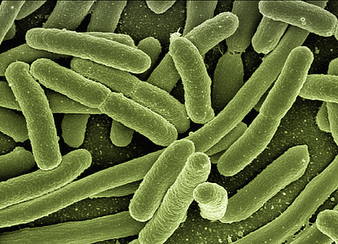
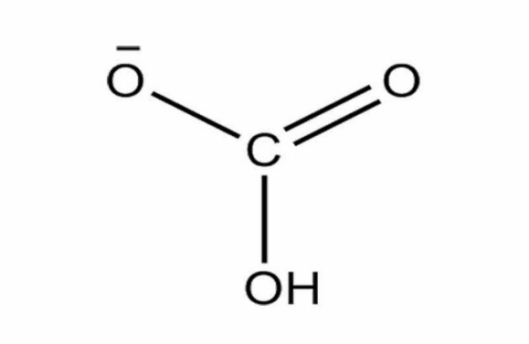
DESAFÍOS TÉCNICOS ASOCIADOS AL USO DE AGUA DE INYECCIÓN
MICROORGANISMOS Y ENZIMAS
  Variabilidad en microorganismos y enzimas en agua de producción afecta calidad y desempeño del fluido de fractura en yacimiento.
  Pruebas microbiológicas y metagenómicas identificaron microorganismos y enzimas para diseñar tratamiento adecuado.
BICARBONATOS Y PARÁMETROS FISICOQUÍMICOS
  Variabilidad de parámetros físico-químicos del agua de producción dificulta controlar la reología.
  Desafío técnico: manejar variaciones en concentraciones de bicarbonatos.
Notes:
Problemas en la variabilidad de los parámetros químicos del agua
La variabilidad de los parámetros físico-químicos y biológicos del agua utilizada en los fluidos de fractura formulados con agua de proceso presentó diferentes problemas que fueron objeto de análisis en este proyecto. Los principales problemas de este tipo fueron:
Microorganismos:
La presencia de microorganismos es un problema relevante que ha sido investigado en este trabajo. Los microorganismos pueden degradar la goma guar, lo cual afecta directamente las propiedades reológicas de los fluidos de fractura. Durante operaciones anteriores en campo, se han observado casos de degradación del gel lineal que se relacionaron con la actividad biológica. En consecuencia, se ha llevado a cabo una exhaustiva investigación para comprender las causas de este fenómeno y encontrar soluciones adecuadas.
Enzimas:
Durante una de las pruebas de campo realizadas en años anteriores, se detectaron problemas de degradación del gel lineal que no se habían presentado en etapas anteriores. Esto generó la necesidad de investigar las causas asociadas a este problema. Para abordar esta situación, se diseñaron pruebas que tuvieron como objetivo evaluar la proliferación de microorganismos en un medio óptimo para su crecimiento. Los resultados revelaron que el ataque al polímero era inmediato, incluso en ausencia de agentes oxidantes. Además, se observó que la adición de un biocida en concentraciones 100 veces superiores a las habituales no tenía ningún efecto. Estos hallazgos sugieren la posibilidad de que el problema esté relacionado con un paquete enzimático residual más que con la proliferación bacteriana. Las enzimas son proteínas que pueden catalizar y provocar la hidrolisis / degradación de cadenas carbonadas, lo que permite obtener hidratos de carbono de menor peso molecular y metabolizables para que la célula bacteriana pueda utilizarla como nutrientes. En este caso, el monómero de la goma guar es la galactosa y en presencia de la enzima galactosidasa puede degradar la goma guar en las unidades del monómero mencionado, cambiando así la reología. Como solución, se rediseñó el aditivo para eliminar la actividad de las enzimas que degradan los geles, brindando así una mayor estabilidad al fluido de fractura.
Bicarbonatos
La variabilidad en los niveles de bicarbonato en el agua de proceso también representó un desafío muy significativo en este trabajo. El incremento en este parámetro tiende a neutralizar el efecto del buffer, lo que altera el pH óptimo para la activación del gel y conduce a la inestabilidad reológica del fluido de fractura. Aunque se puede compensar este efecto mediante la adición de una mayor concentración de buffer, niveles elevados de bicarbonatos dificultan el logro de la estabilidad deseada en el fluido y las soluciones que se pueden realizar a nivel laboratorio son de difícil aplicación en operaciones de campo.

Slide 9
ENSAYOS MICROBIOLÓGICOS Y METAGENÓMICOS
ANÁLISIS MICROBIOLÓGICOS – DETERMINACIÓN DE ATP
EL CARGADERO CAÑADÓN LEÓN PRESENTA EL MAYOR RECUENTO DE ATP, MIENTRAS QUE EL CARGADERO MyB3 EL MENOR VALOR
Notes:
Ensayos microbiológicos, metagenómicos y enzimáticos
Influencia de los microorganismos y enzimas en la reología de los fluidos de fractura
La caracterización microbiológica se realiza mediante técnicas de: ATP in situ, recuentos por qPCR y análisis metagenómico del gen 16 S característico de Bacterias y Arqueas. Estas evaluaciones se realizan sobre las fuentes de agua de cargadero muestreadas Km 9, Cañadón León, El Trébol, Pico Truncado, Las Heras, El Guadal, Los Perales y MYB03.
A partir de cada una de las fuentes de agua se formulan los geles lineales base goma guar sin la incorporación de biocidas. Se evalúa la reología y la microbiología de estos fluidos durante un periodo de 48 horas.
Para determinar la actividad microbiana, se realizan las determinaciones de ATP conforme a la norma ASTM D6787-11 con el kit de reacción Quench-Gone Organic Modified (QGO-M) de Luminultra, los puntos medidos corresponden a los tiempos 0, 5, 24 y 48 horas.
Los resultados de ATP se representan en la primera figura. Los cargaderos se encuentran ordenados de mayor a menor contenido de ATP en las referencias.
La reología se evalúa en un viscosímetro OFITE 1100, el ensayo se realiza a temperatura ambiente. Se toma una medición de la viscosidad aparente a 300 rpm la dos primeras horas cada 10 minutos, hasta las 5 horas cada 30 minutos y cada hora hasta completar un periodo de 48 horas.
En la segunda figura se muestran los gráficos de viscosidad respecto al tiempo de cada uno de los cargaderos. En las referencias del gráfico los cargaderos se encuentran ordenados de mayor a menor caída de viscosidad porcentual.
Al relacionar la reología de los fluidos y el recuento de microorganismos se puede observar que en todos los casos el crecimiento del recuento de ATP se corresponde con la disminución de la viscosidad aparente.

Slide 10
ENSAYOS MICROBIOLÓGICOS Y METAGENÓMICOS
REOLOGÍA GEL LINEAL
EL CARGADERO EL GUADAL PRESENTA LA MAYOR CAÍDA DE VISCOSIDAD PORCENTUAL, MIENTRAS QUE EL CARGADERO EL TRÉBOL LA MENOR VARIACIÓN REOLÓGICA.
Notes:
Ensayos microbiológicos, metagenómicos y enzimáticos
Influencia de los microorganismos y enzimas en la reología de los fluidos de fractura
La caracterización microbiológica se realiza mediante técnicas de: ATP in situ, recuentos por qPCR y análisis metagenómico del gen 16 S característico de Bacterias y Arqueas. Estas evaluaciones se realizan sobre las fuentes de agua de cargadero muestreadas Km 9, Cañadón León, El Trébol, Pico Truncado, Las Heras, El Guadal, Los Perales y MYB03.
A partir de cada una de las fuentes de agua se formulan los geles lineales base goma guar sin la incorporación de biocidas. Se evalúa la reología y la microbiología de estos fluidos durante un periodo de 48 horas.
Para determinar la actividad microbiana, se realizan las determinaciones de ATP conforme a la norma ASTM D6787-11 con el kit de reacción Quench-Gone Organic Modified (QGO-M) de Luminultra, los puntos medidos corresponden a los tiempos 0, 5, 24 y 48 horas.
Los resultados de ATP se representan en la primera figura. Los cargaderos se encuentran ordenados de mayor a menor contenido de ATP en las referencias.
La reología se evalúa en un viscosímetro OFITE 1100, el ensayo se realiza a temperatura ambiente. Se toma una medición de la viscosidad aparente a 300 rpm la dos primeras horas cada 10 minutos, hasta las 5 horas cada 30 minutos y cada hora hasta completar un periodo de 48 horas.
En la segunda figura se muestran los gráficos de viscosidad respecto al tiempo de cada uno de los cargaderos. En las referencias del gráfico los cargaderos se encuentran ordenados de mayor a menor caída de viscosidad porcentual.
Al relacionar la reología de los fluidos y el recuento de microorganismos se puede observar que en todos los casos el crecimiento del recuento de ATP se corresponde con la disminución de la viscosidad aparente.

Slide 11
ENSAYOS MICROBIOLÓGICOS Y METAGENÓMICOS
Notes:
En simultáneo se realizó el recuento de bacterias y arqueas totales por qPCR. Existe una diferencia entre los recuentos de qPCR y ATP, que es normal ya que las metodologías son distintas. En la determinación de ATP se observan células vivas totales mientras que los recuentos de qPCR se evidencian células vivas y muertas y dependen de la eficiencia de extracción de ADN en la muestra y las interferencias de la matriz que hace que la correlación no sea tan favorable. No obstante, podemos obtener del ensayo de qPCR que los recuentos de Arqueas no son significativos por lo cual la etapa siguiente de análisis que es la obtención de la diversidad microbiana por estudios metagenómicos que serán orientados sólo a Bacterias.
Finalizados los estudios metagenómicos, para cada uno de los cargaderos se realiza el análisis de los resultados que muestran los cambios en la composición bacteriana en función del tiempo en contacto con Goma Guar.
En presencia de Goma Guar, el microbioma rico en Arcobacter/Marinobacterium a las 48 hs baja la proporción de Arcobacter y Marinobacterium y aparecen otros géneros como Shewanella/Marinobacter/Vibrio/Marinfilum que podrían usar la Goma Guar como Fuente de Carbono.
Además del análisis microbiológico se realiza un análisis enzimático partiendo de la base de que los fluidos de fractura son formulados a partir de goma guar. La integridad del gel y en consecuencia su viscosidad puede verse alterada por efectos de oxidación de los extremos reductores o por acción enzimática.
Para determinar si la pérdida de viscosidad se debe a un ataque enzimático se plantea determinar la presencia y cuantificación de:
Productos de degradación: concentración de azúcares (galactosa)
Actividad galactosidasa
Las técnicas analíticas utilizadas no permitieron correlacionar la presencia de productos de degradación del gel con la caída de la viscosidad, probablemente debido a que la goma guar podría tener en su composición original remanentes de azúcares, lo que imposibilitó discernir si estos ya estaban presentes en el sistema o habían sido originados como consecuencia de la degradación enzimática.
La determinación de la actividad enzimática hallada en las aguas de los cargaderos analizados resulta ser baja y similar para todas ellas.
Este estudio, en conjunto con los ensayos microbiológicos, permite deducir que la caída de viscosidad estaría estrechamente relacionada con la presencia de microorganismos.

Slide 12
ENSAYOS MICROBIOLÓGICOS KILL TEST
SELECCIÓN DEL BIOCIDA MÁS EFICIENTE
Notes:
Los Kill Test permiten evaluar la eficiencia de diferentes biocidas. La concentración de cada uno de los biocidas comerciales se dosifica según especificación del proveedor, mientras que los principios activos puros, de acuerdo con las concentraciones de uso normal en la industria.
El agua utilizada para los ensayos es la del cargadero Cañadón León. Los resultados obtenidos se pueden ver en la diapositiva.
Para finalizar con esta etapa se realizan estudios de estabilidad reológica de las formulaciones para verificar si la utilización de los diferentes biocidas afecta la performance del gel.

Slide 13
EFECTOS DE LOS PARÁMETROS FÍSICOQUÍMICOS EN EL GEL
ALCALINIDAD
  Carbonatos y bicarbonatos dificultan la regulación del pH.
  Aumento del gasto de buffer y posible generación de CO₂.
  Los bicarbonatos retrasan la acción del crosslinker.
CLORUROS Y SULFATOS
  Afectan a la hidratación y a la estabilidad del gel crosslinkeado.
DUREZA
  Concentraciones elevadas de Ca⁺² y Mg⁺² afectan el entrecruzamiento.
  Condiciones alcalinas (pH>9) o cambios de temperatura generan precipitados.
HIERRO
  Posible efecto de sobre-crosslinkeado por competencia con el ion monoborato.
Notes:
Desde el punto de vista técnico del fluido, el reto de este proyecto es conseguir un gel que cumpla con los siguientes requerimientos utilizando agua de inyección como base, la cual presenta gran variedad de iones disueltos:
Generar una fractura con un ancho que permita el ingreso de todo el agente de sostén programado.
Ser capaz de suspender y transportar al agente de sostén.
Soportar esfuerzos de corte en la cañería y en los punzados.
No generar incompatibilidad con los fluidos de la formación o con la propia formación.
Ser económicos.
Cumplir con estabilidad incluso en elevadas temperaturas.
No generar exceso de residuos en la formación.
Romper fácilmente con determinado quebrador químico o biológico.
Los principales parámetros que afectan la estabilidad del fluido son la dureza, la alcalinidad, los cloruros, sulfatos y el hierro:
Alcalinidad elevada: elevadas concentraciones de carbonatos y bicarbonatos pueden dificultar la regulación del pH, incrementando el gasto de buffer y pudiendo generar cantidades considerables de CO₂. Particularmente la presencia de bicarbonatos retrasa la acción del crosslinker y dificulta la hidratación de la goma guar.
Elevada concentración de cloruros y sulfatos: afecta a la hidratación y a la estabilidad del gel crosslinkeado.
Elevada dureza: concentraciones elevadas de los iones Ca⁺² y Ma⁺² pueden afectar el entrecruzamiento del polímero. En condiciones alcalinas (pH>9) o por fuertes cambios de temperatura puede generar precipitados.
Elevada concentración de hierro: puede provocar un efecto de sobre-crosslinkeado del gel por competencia con el ion monoborato. Los enlaces entre el hierro y el polímero son más débiles que los del BOH₄ por lo que en estas condiciones se genera un crosslinkeado que pierde rápidamente sus capacidades de transporte.
Otro problema generado por la mala calidad del agua de inyección es el elevado contenido de materia orgánica, lo que reduce la movilidad de las moléculas del polímero, dificultando su hidratación (mismo fenómeno que ocurre con la concentración elevada de iones)

Slide 14
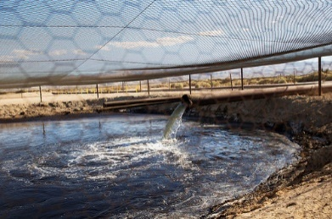
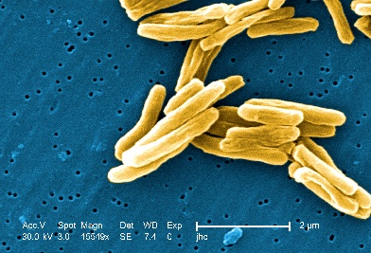
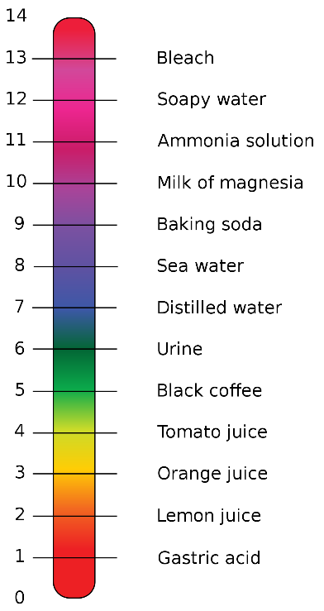
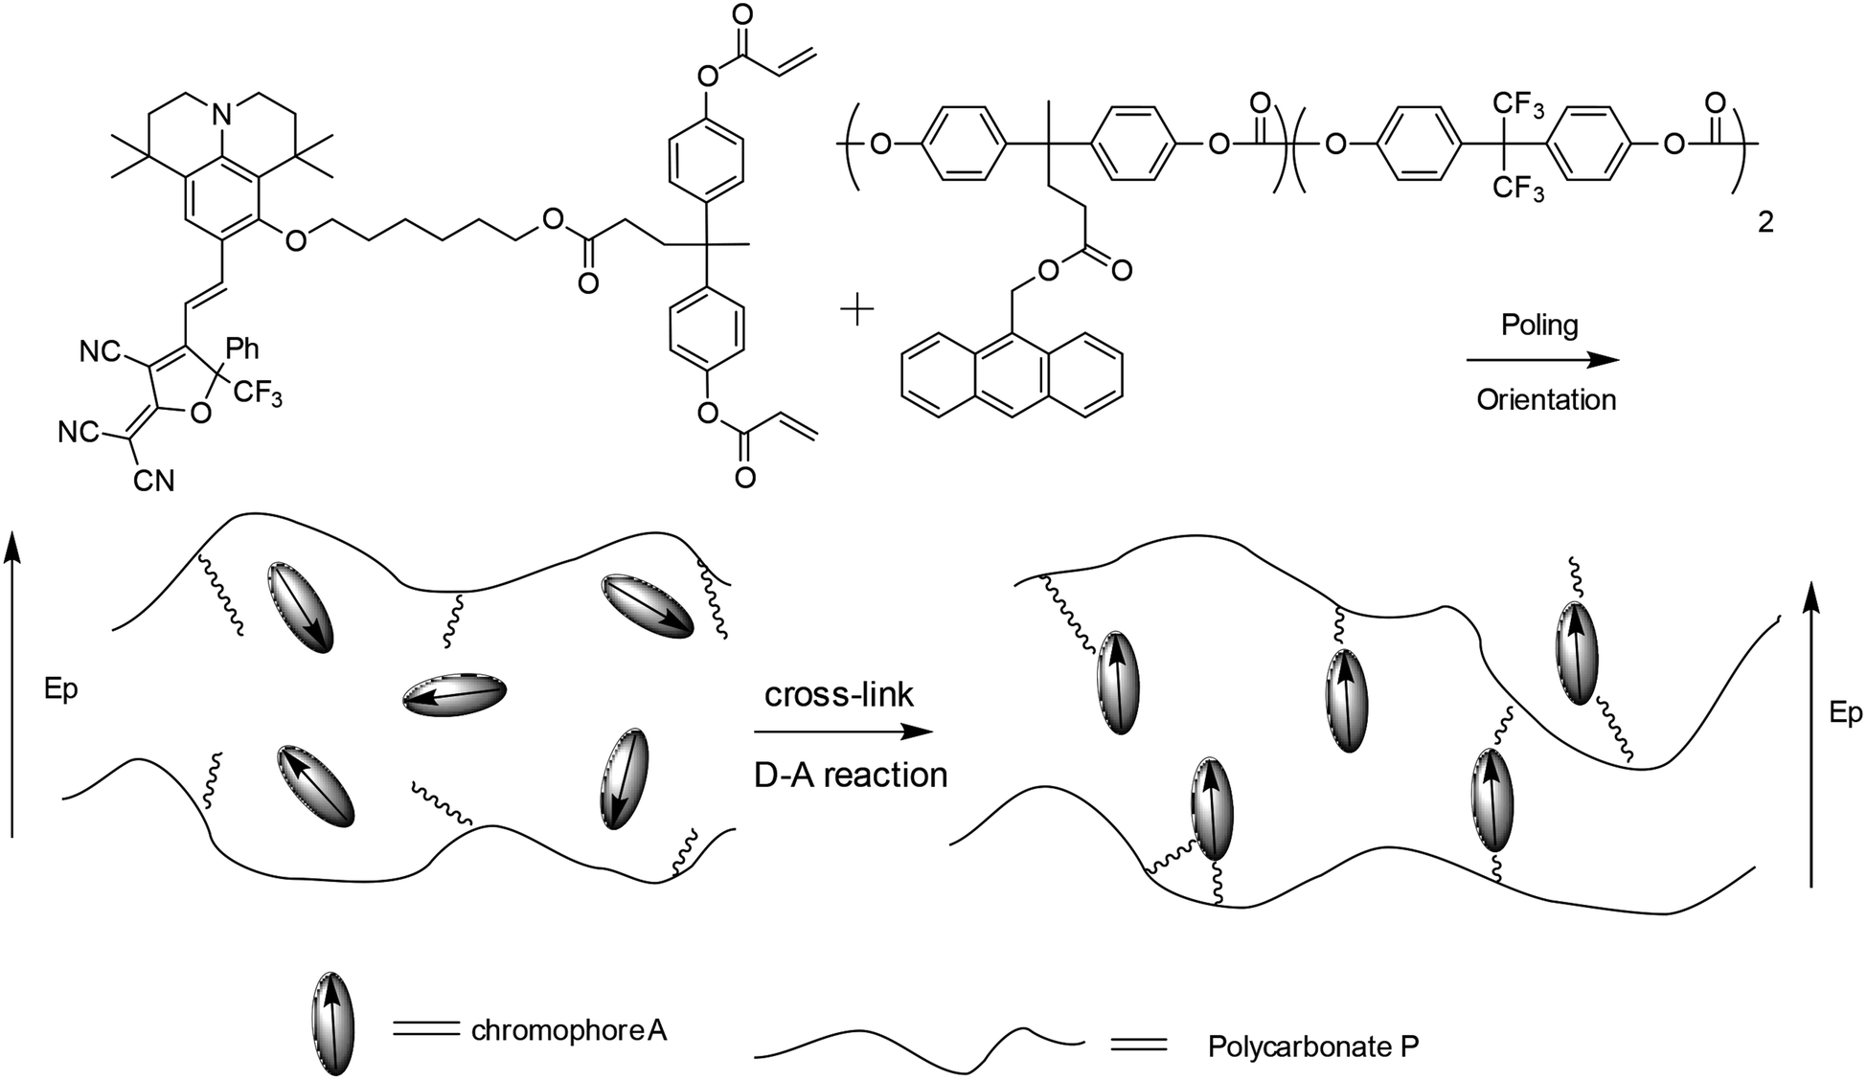
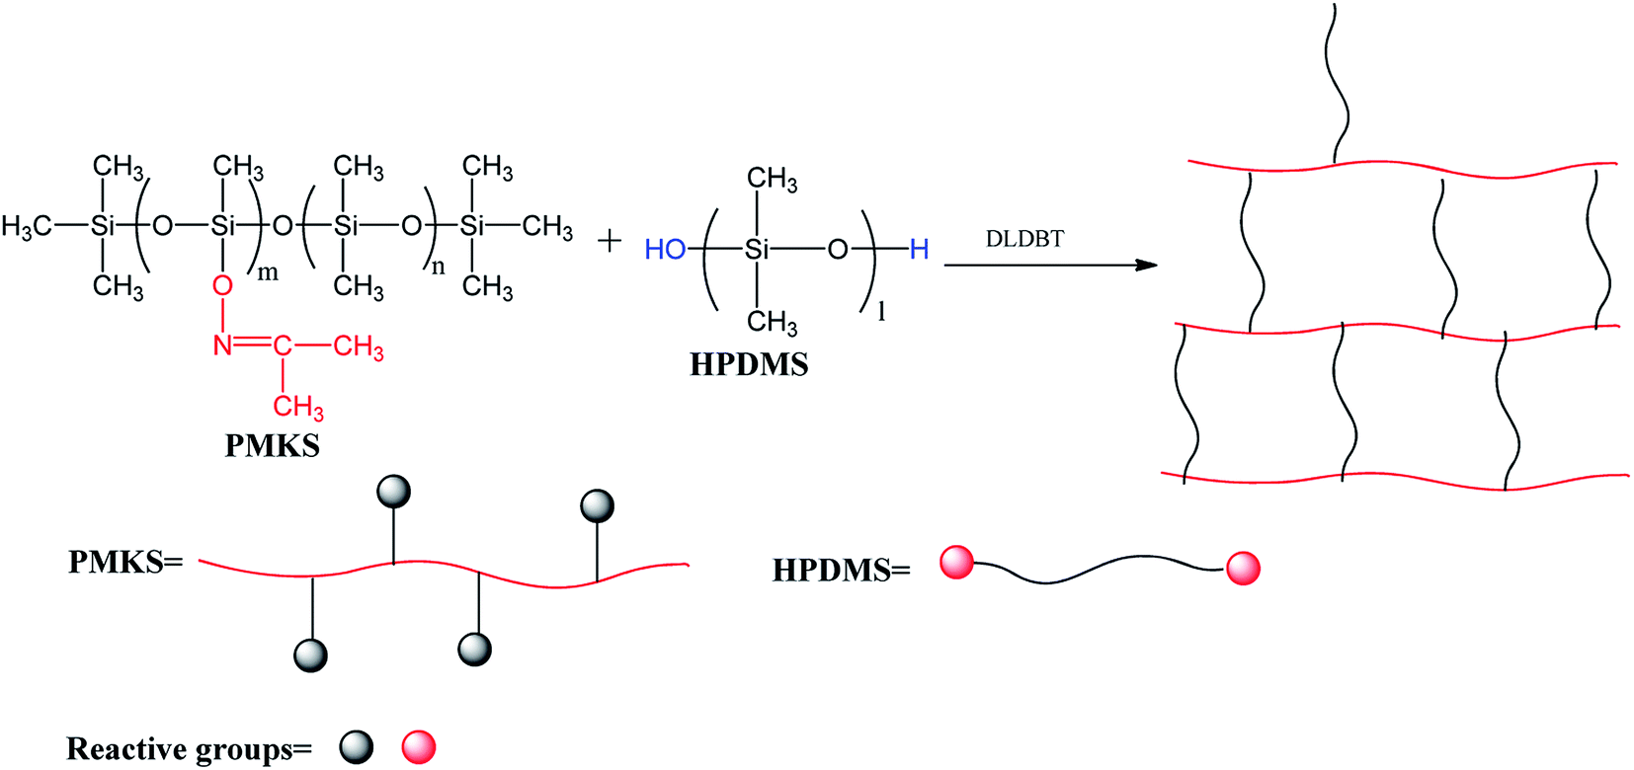
ADITIVOS UTILIZADOS
CONTROLADOR DE AGUA
  Agente de control y acondicionamiento de agua de flowback y producción, diseñado para el sistema de fluido.
BIOCIDA
  Agente químico para controlar el crecimiento de microorganismos en fluido de fractura.
BUFFER
  Agente para controlar el pH del fluido de fractura.
CROSSLINKER RETARDADO
  Agente retardante para la reacción de crosslinkeado en el fluido de fractura.
CROSSLINKER DE SUPERFICIE
  Agente para mejorar resistencia y capacidad de carga del gel de fractura a Tº de Superficie.
Notes:
Para amortiguar las variaciones fisicoquímicas y microbiológicas de las diferentes plantas de tratamiento de agua de inyección, YPF, Y-TEC, Calfrac Well Service (en adelante CWS) y WellKnows (en adelante WK) trabajaron en conjunto en el desarrollo de un sistema de fluido que consta de ciertos aditivos que cumplen las siguientes funciones:
Controlador de agua: es un agente de control y acondicionamiento de agua de flowback y de producción, diseñado específicamente para ser utilizado en este sistema de fluido. El mismo tiene la propiedad de que las diversas fuentes de agua, o agua de la misma fuente en diversos intervalos de tiempo, puedan tener propiedades similares y que el sistema de fluido sea más simple de manipular. Es importante mencionar que este producto tiene la capacidad de secuestrar contenido de H2S disuelto, lo cual fue clave para cumplir con un requerimiento de seguridad de parte de una de las compañías de servicio.
Biocida: elimina efectiva y rápidamente los microorganismos que se encuentran en operaciones de O&G, incluyendo bacterias sulfato-reductoras y slime-forming. Funciona sin interferencias en presencia de hidrocarburos, desarrolla su efecto instantáneamente, y normalmente actúa descontaminando por completo un sistema entre 45 minutos y una hora.
Buffer: es un buffer alcalino, agente regulador de pH para aplicaciones en fluidos de fractura basados en Goma Guar o Goma Guar Modificada; ayudando a obtener valores de pH de 9 a 10,5. Tiene la propiedad de mantener el valor de pH deseado en diversas condiciones de dureza, intercambio iónico en formación y contrarrestar el efecto que ejerce la temperatura sobre el pH. Es aplicable en sistemas entrecruzados con Boratos o Zirconatos. También es muy útil para neutralizar ácidos.
Crosslinker retardado: es un crosslinker base boro, retardado, que se presenta como una suspensión base agua y que puede ser aplicada con diversos polímeros, como Goma Guar e Hidroxipropilguar (HPG). Éste provee tiempos de activados prolongados a elevadas temperaturas y cargas poliméricas. Produce un enlace muy fuerte, elástico y estable entre las cadenas poliméricas, que permite obtener fluidos con excelente regeneración luego de ser sometidos a esfuerzos. Provee fluidos activados de muy altas viscosidades, que permiten utilizar cargas poliméricas menores minimizando el daño de formación, y mejora la estabilidad de activación, lo que permite un eficiente transporte de agente de sostén para lograr fracturas más conductivas. El tiempo de activación puede ser ajustado con el uso de crosslinkers de superficie.
Crosslinker de superficie: es un crosslinker de superficie, base boro, no retardado, presentado en una solución concentrada, que puede ser utilizar para diversos polímeros. Puede regular el pH, aunque podría requerir agentes reguladores de pH adicionales para alcanzar el rango óptimo de pH que es de 9 a 11 en aplicaciones de temperaturas altas.

Slide 15
PROTOCOLO DE PRUEBA EN CAMPO
OBJETIVOS
  Evaluar el desempeño del sistema de fluido diseñado.
  Comparar productividad entre agua de inyección y agua dulce en capas fracturadas.
  Evaluar la viabilidad de usar fluidos con agua de inyección.
EJECUCIÓN
  Fracturados 3 pozos: 2 en Cañadón Seco - León y 1 en Las Heras.
  Primer pozo fracturado en febrero de 2023.
  Uso de trazadores para comparar producción de capas fracturadas con agua dulce y agua de inyección.
Notes:
Objetivos
El objetivo principal del protocolo de prueba era evaluar el desempeño de los fluidos formulados a partir de agua de inyección en nuestras operaciones, considerando diferentes condiciones que se pueden probar en campo. Se realizó una serie de pruebas para demostrar que los geles no experimentaban cambios significativos en sus parámetros reológicos y que no afectaban el rendimiento general de las operaciones. Además, evaluar si la productividad de los pozos estimulados con estos geles no se veía disminuida en comparación con los pozos estimulados convencionalmente en las mismas áreas. De esta manera, se buscaba demostrar que el nivel de rendimiento alcanzado era adecuado para su implementación.
El protocolo de prueba consistió en una planificación detallada de las actividades, lo que permitió un seguimiento exhaustivo y una medición precisa de los resultados obtenidos. Se llevaron a cabo pruebas rigurosas para evaluar la estabilidad y el rendimiento de los fluidos formulados con agua de inyección en diferentes escenarios operativos. Los parámetros reológicos de los geles fueron monitoreados y se compararon con los estándares establecidos. Además, se realizaron pruebas de productividad en los pozos estimulados para evaluar el impacto de los fluidos formulados en comparación con los métodos convencionales.
El protocolo de prueba fue diseñado para brindar una evaluación completa y confiable de la viabilidad de utilizar fluidos formulados con agua de inyección. Los resultados obtenidos a partir de este protocolo proporcionaron información valiosa que respaldó la toma de decisiones y permitió determinar si esta alternativa era efectiva y compatible con nuestros objetivos de reducción de costos logísticos y consumo de agua dulce.
Ejecución
El primer pozo del protocolo se fracturó en el activo de Cañadón Seco – León, debido a la necesidad de validar la tecnología utilizando las plantas de tratamiento de agua de la zona y la complejidad que esta fuente de agua presentaba.
A lo largo del tiempo, se realizaron ensayos con agua de la planta de CL y se observó que a partir de noviembre de 2022 no se lograba mantener la estabilidad reológica del fluido. Se determinó que la causa de este problema era el fuerte aumento de la alcalinidad, principalmente debido a la presencia de bicarbonatos con una concentración de aproximadamente 9000 ppm.
Se encontró una solución a nivel laboratorio mediante la remoción del dióxido de carbono (CO2) acidificando la muestra, pero esta solución no era escalable a nivel operativo.
Como alternativa práctica, se decidió diluir el agua de proceso con agua dulce en las primeras operaciones. El objetivo era llevar a cabo pruebas en el campo y evaluar el efecto de esta dilución en la producción de los pozos.

Slide 16
CRONOLOGÍA DE ENSAYOS
ENSAYOS DE ESTABILIDAD DE GEL CON MUESTRAS DE PTA LH-03 Y CL
BUENOS RESULTADOS DE ESTABILIDAD EN TODAS LAS TEMPERATURAS
AUMENTO DRÁSTICO DE ALCALINIDAD RETRASA PRIMER POZO
JULIO 2022
NOVIEMBRE 2022
MAYO 2022
AGOSTO 2022
DICIEMBRE 2022
ENSAYOS A DIFERENTES TEMPERATURAS (50, 70, 80 Y 90°C)
ENSAYOS DE ESTABILIDAD EXITOSOS CON AUMENTO EN CONSUMO DE BUFFER
Notes:
Entre los meses de mayo y noviembre del 2022, CWS estuvo trabajando en diferentes baterías de ensayos con muestras de las PTA de LH-03 y CL, para comprobar la estabilidad del sistema de fluido en diferentes condiciones. Para simular condiciones a diferentes profundidades, se hicieron ensayos a 50, 70, 80 y 90°C arrojando buenos resultados en laboratorio.
Durante la realización de los ensayos se recabaron las siguientes observaciones:
Se consiguió estabilidad mayor a 60 minuto en todas las temperaturas ensayadas.
Para algunas muestras en los ensayos a 90 °C, la utilización de estabilizador de temperatura ayudó al correcto armado y estabilidad el fluido.
Los parámetros fisicoquímicos tales como contenido de cloruros, alcalinidad y dureza total varían mucho de un cargadero a otro e incluso en un mismo cargadero en fechas diferentes.
Los cambios en las concentraciones de buffer y crosslinker no están asociados a requerimientos del gel para diferentes temperaturas, sino a los parámetros fisicoquímicos del agua al momento del ensayo.
Al observar las variaciones del agua de salida de la PTA de CL, se decidió realizar ensayos en diferentes fechas para corroborar que se lograra estabilidad. Tomando como base un diseño de fractura a una formación a 2600 mbbp con un gradiente geotérmico normal (1.7 °F/100 ft) y un tiempo de bombeo de 55 minutos, se realizó otra batería de ensayos observando que el consumo de buffer aumentó drásticamente con el tiempo, debido al aumento de la alcalinidad de las muestras de agua entre julio y noviembre, aumentando la dosificación requerida de buffer de 3 gpt a 7 gpt en el último ensayo.
Al tener el fluido comprobado en laboratorio se seleccionó el Pozo A para realizar las primeras 2 fracturas del protocolo. Se estimaba que el pozo estaría listo para fracturar en la primera quincena de diciembre. Se tomaron las muestras de la PTA de CL para los ensayos, los cuales arrojaron resultados negativos. Se detectó un incremento inusual en la alcalinidad del agua (arriba de 9000 mg/l) y un contenido elevado de CO₂ disuelto, lo que aparentemente llevó al sistema de fluido ensayado hasta el momento a un límite técnico. Habiendo realizado varios intentos de estabilizar el fluido sin éxito, se decidió enviar muestras del agua al laboratorio para que estudien una solución y se postergó la intervención del pozo seleccionado.

Slide 17
ENSAYOS FÍSICOQUÍMICOS A PTA DE CL
VARIACIÓN DE ALCALINIDAD Y CONSUMO DE BUFFER
Notes:
Para la PTA de Cañadón León se recogió información histórica de los análisis realizados y se tomaron nuevas muestras entre marzo y octubre de 2022 para detectar los rangos de variación de los parámetros fisicoquímicos de esta planta. Los resultados obtenidos se muestran en la de la diapositiva.
Puede observarse cómo en los últimos meses la alcalinidad de la corriente de salida de la planta se cuadruplicó. Esto tuvo un efecto negativo en la evolución de los ensayos de estabilidad. El aumento de alcalinidad puede deberse al enganche de nuevos pozos productores que tienen capas con gran contenido de CO₂ disuelto, por lo que se espera que esta condición se mantenga o aumente hasta alcanzar un punto de equilibrio.

Slide 18
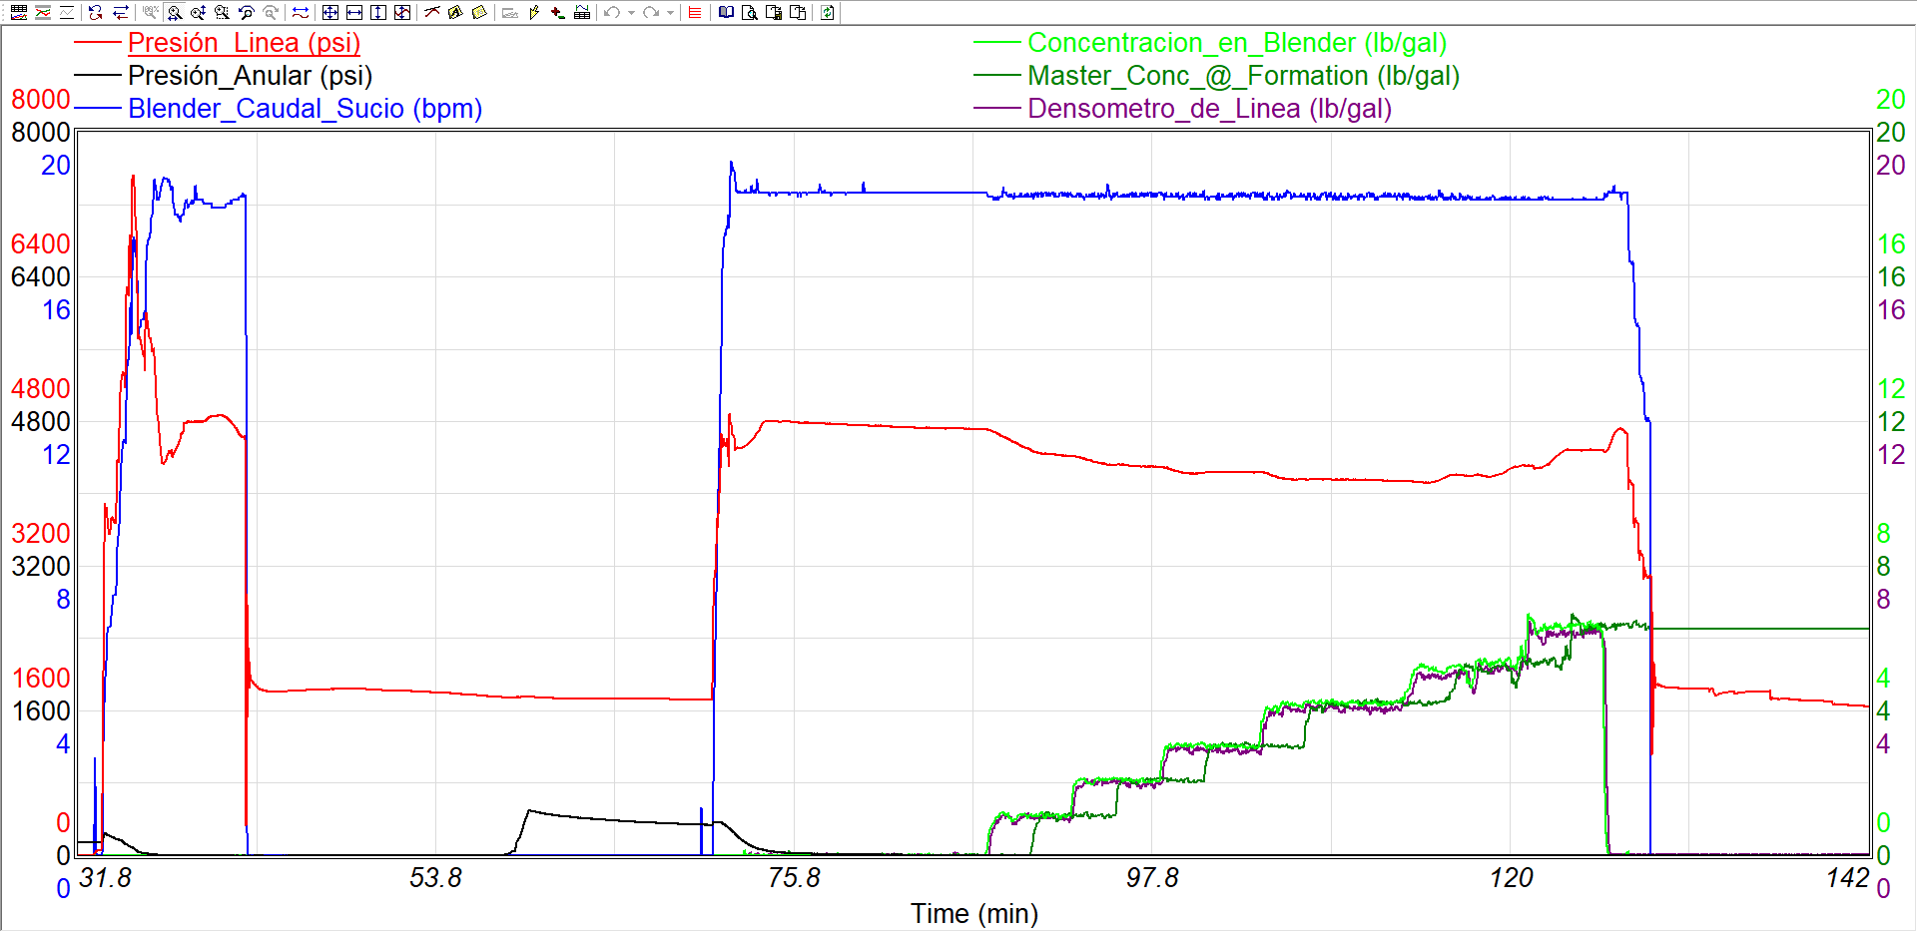
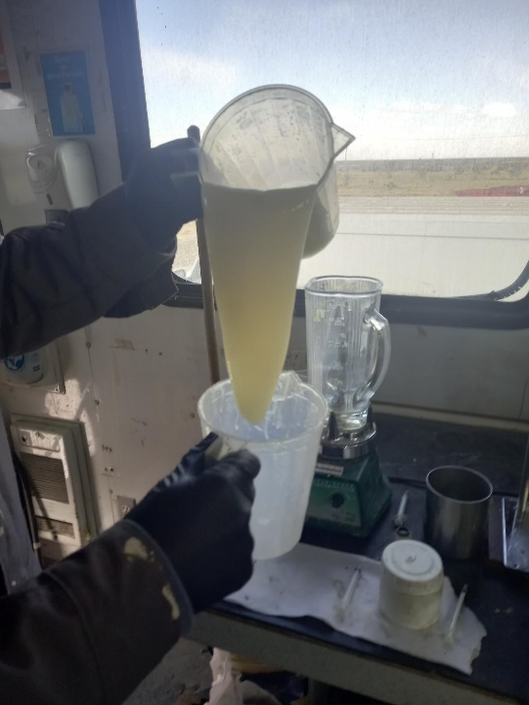
OPERACIONES DE FRACTURA
POZO A ETAPA 1: SE REALIZA LA FRACTURA CON UNA DILUCIÓN DE AGUA INYECCIÓN AL 25% Y AGUA DULCE AL 75%. FORMACIÓN D-129. RESULTADO POSITIVO, OPERACIÓN EXITOSA.
Notes:
Operaciones de Fractura Pozo A
La terminación del pozo A fue elegida como la primera prueba del protocolo, consistiendo en dos fracturas en la formación D-129 utilizando agua de inyección y dos fracturas en la formación Mina El Carmen utilizando agua dulce. Se planeó la inyección de trazadores para comparar la productividad de las capas fracturadas en D-129 con agua de inyección en comparación con otras fracturas en la misma formación realizadas con agua dulce.
Primera etapa Pozo A
La etapa inicial utilizó una concentración del 25% de agua de inyección. Cabe aclarar que a pesar de que estas diluciones parecían conservadoras, presentó un gran desafío lograr la estabilidad reológica del fluido sin aumentar la carga polimérica afectando así la productividad de los pozos estimulados.

Slide 19
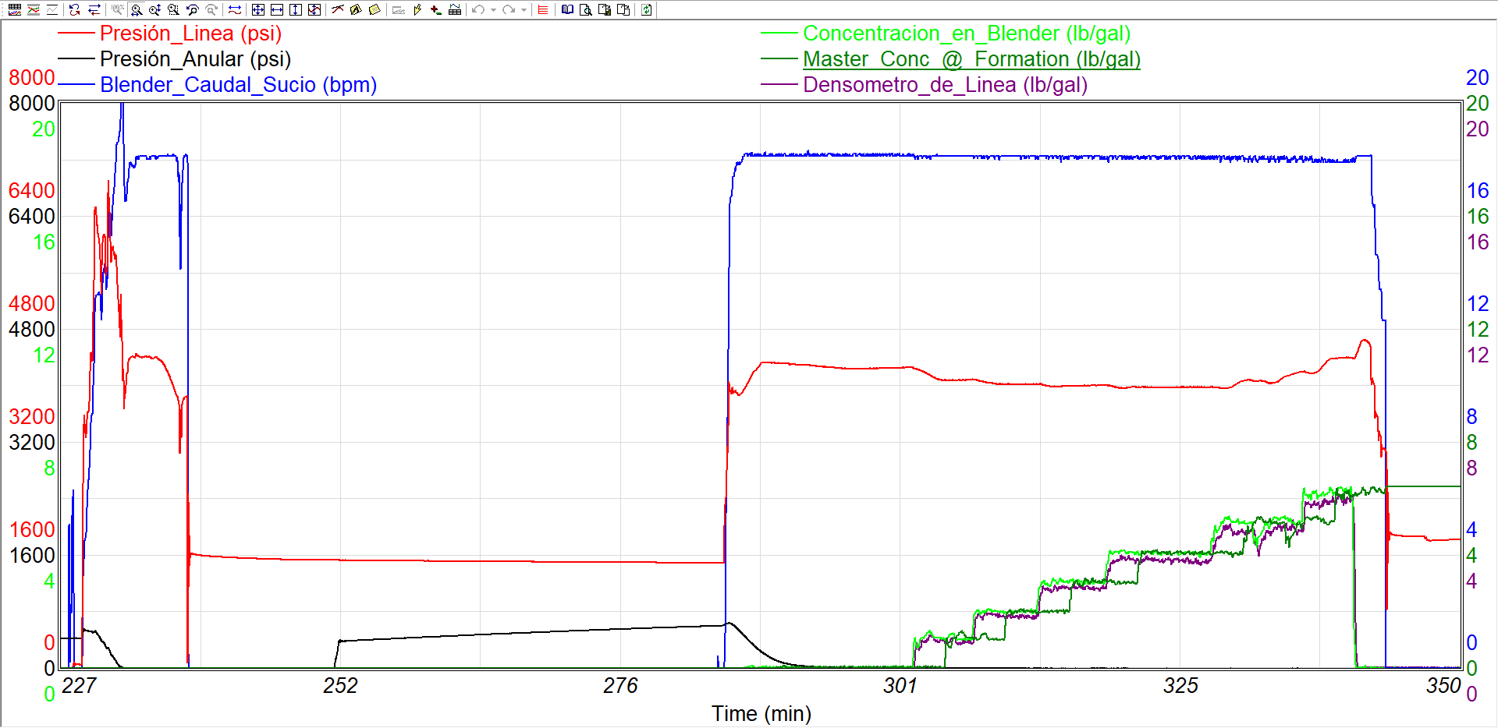
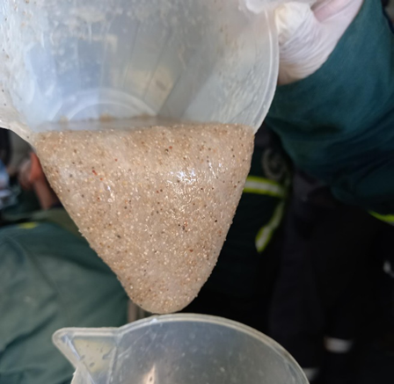
OPERACIONES DE FRACTURA
POZO A ETAPA 2: SE REALIZA LA FRACTURA CON UNA DILUCIÓN DE AGUA INYECCIÓN Y AGUA DULCE AL 50%. FORMACIÓN D-129. RESULTADO POSITIVO, OPERACIÓN EXITOSA.
LOS POZOS B Y C FUERON FRACTURADOS CON 100% AGUA DE INYECCIÓN CON RESULTADOS EXITOSOS.
Notes:
Segunda etapa Pozo A
Al ver el buen comportamiento del fluido en la primera fractura y los ensayos de laboratorio que validaron la estabilidad con 100% agua de inyección, se planteó aumentar la concentración gradualmente hasta 50% de agua de inyección para la segunda etapa de fractura.
Con la experiencia operativa para la manipulación del aditivo de activación se logró elevar el mismo a los tanques sin inconvenientes. Luego se realizó la operación y durante todo el bombeo se tomaron muestras observando un aspecto visual muy bueno en todos los casos, logrando completar el esquema de bombeo según diseño.
A partir de las pruebas de campo realizadas, se adquirió experiencia que nos permitió reformular los sistemas utilizando aditivos más fáciles de manipular durante la operación. Estos aditivos nos permitieron obtener distintos tipos de sistemas de fluidos confiables que garantizan el resultado de la operación pese a la variabilidad de tipos de agua de inyección, para las diferentes formaciones. Mediante estas pruebas, logramos desarrollar formulaciones que requieren cambios mínimos para adaptarse a la gran variabilidad existente de las fuentes de agua, lo que nos brinda flexibilidad en la composición de los sistemas y el éxito de la operación.

Slide 20
RESULTADOS POST FRACTURA
RESULTADOS POST FRACTURA DE FRACTURAS CON AGUA DE INYECCIÓN
Pozo | N° Etapa | Formación | Sacos | Ensayos Post Fractura
Pozo A | 1 | D129 | 900 | 400 l/h
Pozo A | 2 | D129 | 900 | 1800 l/h
Pozo B | 1 | Mina El Carmen | 320 | Surgente Gas Seco
Pozo C | 1 | Bajo Barreal | 550 | 3000 l/h
Pozo C | 2 | Bajo Barreal | 250 | 3000 l/h
RESULTADOS POST FRACTURA DEL POZO A
N° Etapa | Formación | Base de Gel | Ensayos Post Fractura
1 | D129 | Agua de Inyección | 400 l/h
2 | D129 | Agua de Inyección | 1800 l/h
3 | Mina El Carmen | Agua Dulce | 2400 l/h
4 | Mina El Carmen | Agua Dulce | 3000 l/h
Notes:
Resultados post fracturas
Si bien se fracturaron 3 pozos bajo la metodología de gel de fractura con agua de inyección, se hará foco en los resultados del Pozo A ya que fue el único pozo en el que se pudo inyectar trazadores para seguir la producción.
La tabla 3 muestra un resumen de lo resultados post fractura de todas las etapas realizadas bajo este protocolo.
En las dos primeras fracturas del Pozo A se utilizó agua de inyección y en las etapas de fractura 3 y 4 de este pozo se utilizó agua dulce, la siguiente tabla muestra los resultados de los ensayos post fractura de este pozo. Por cuestiones de presupuesto, las etapas 3 y 4 se ensayaron post fractura en conjunto

Slide 21
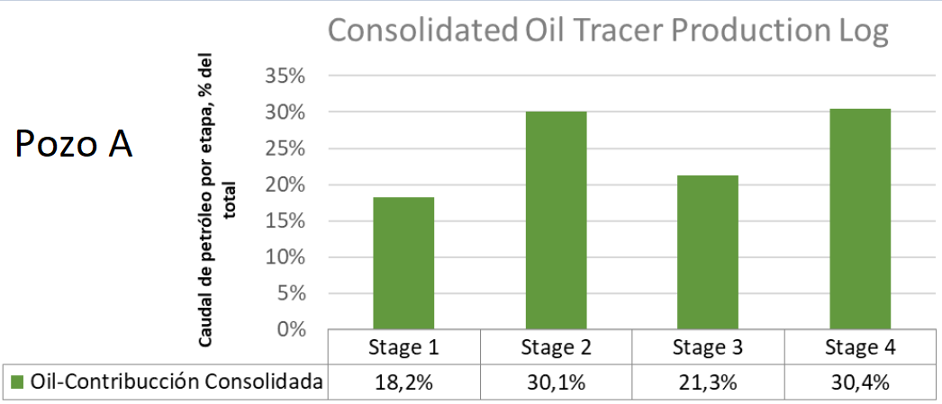
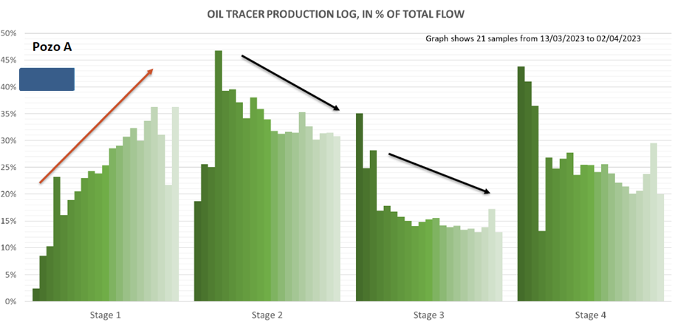

RESULTADOS DE TRAZADORES
IMPACTO DEL AGUA DE INYECCIÓN EN LA PRODUCCIÓN
Notes:
Resultados de trazadores
A continuación, se muestra los resultados preliminares obtenidos del análisis de los trazadores durante los primeros 21 días de producción, con una frecuencia de muestreo diaria.
El primer gráfico muestra el porcentaje consolidado de contribución relativa de los trazadores de petróleo de cada etapa en el período de muestreo.
Puede observarse que entre la etapa 2 y 4 se supera el 60% del total del aporte.
El segundo gráfico muestra la variación porcentual de contribución relativa de los trazadores de petróleo de cada etapa a lo largo del periodo muestreado:
Puede observarse que la etapa 1 tuvo un incremento constante a lo largo del periodo estudiado en detrimento de las etapas 2 y 3.

Slide 22
CONCLUSIONES
PRODUCCIÓN
  Con los resultados de los trazadores, puede observarse que el uso de agua de inyección en los geles de fractura no afecta negativamente la producción de la capa y parece mejorar su rendimiento con el tiempo, debido a una mayor limpieza por la ruptura acelerada del gel.
BIOCIDA
  Se descubre que la caída de viscosidad está relacionada con los microorganismos. Con el uso del biocida adecuado se puede evitar este fenómeno.
FACTIBILIDAD
  El uso de geles de fractura formulados con agua de purga es una opción viable y sostenible para reducir el consumo de agua dulce en fracturación. Los geles formulados mostraron buena compatibilidad y eficacia en pruebas de laboratorio y de campo.
Notes:
Conclusiones
En todos los fluidos de fractura analizados, formulados a partir de las muestras de agua de cargadero, se observa una reducción de viscosidad conforme al incremento de los valores de ATP. El que indica un aumento de la biomasa presente, esto se debe a la utilización de goma guar como nutriente, fuente de C y N.
El microbioma del agua de producción utilizada en la formulación de fluidos de fractura cambia su composición en géneros que están adaptados al reservorio y pueden generar problemas futuros, biofilms, agrietamiento (producción de H2S) y fenómenos MIC.
A diferencia de lo que se creía en el año 2017, los estudios enzimáticos, en conjunto con los ensayos microbiológicos, permiten deducir que la caída de viscosidad está estrechamente relacionada con la presencia de microorganismos. Por esto, tratando de manera correcta el crecimiento de microorganismos con la utilización del biocida adecuado se evitaría la generación de enzimas.
Los Kill Test permiten seleccionar el biocida adecuado para cada una de las fuentes de agua. El BIOCIDA 3 es el que presenta mayor eficiencia, y a su vez, mediante los estudios de estabilidad se puede demostrar que no afecta la performance reológica de los fluidos de fractura.
Con los resultados de los trazadores, puede observarse a priori que el uso de agua de inyección en los geles de fractura no afecta negativamente a la producción de la capa. Parecería incluso mejorar su performance con el tiempo, debido tal vez a una mayor limpieza por una ruptura acelerada del gel. Esta conclusión debe validarse trazando más fracturas en otros pozos de la zona.
El uso de geles de fractura utilizando agua de proceso tratada para inyección es una alternativa viable y sostenible para reducir el consumo de agua dulce en la actividad de fractura. Los geles de fractura formulados con agua de proceso tratada para inyección y aditivos seleccionados mostraron una buena compatibilidad y eficacia en las pruebas de laboratorio y de campo.

Slide 23

  PREGUNTAS

